Slide 1
Proyecto:
Software de Administración de Talleres Automotrices
Integrantes: Jose Herrera C
Ignacio Toledo T
Isaac Bravo M
Profesores: Alejandro Sepulveda Montero
Juan Pablo Mellado
Fecha de entrega: 02/09/2024

Slide 2
Análisis del problema
Situación actual de los talleres automotrices
Desafíos comunes: La falta de transparencia en la gestión de datos y servicios es un problema recurrente en los talleres automotrices. Esto conduce a una comunicación deficiente con los clientes, afectando la percepción de confiabilidad y la eficiencia de los servicios ofrecidos.
Impacto en los clientes: La falta de información clara y oportuna genera insatisfacción y desconfianza en los clientes, lo que puede afectar negativamente su relación con el taller y disminuir su lealtad a largo plazo.

Slide 3

Alternativa de solución
Como solución nosotros desarrollaremos una aplicación móvil para Android e iOS que gestione los procesos de un taller automotriz, con el objetivo de mejorar la fidelización de los usuarios y la eficiencia en la interacción con la empresa y los mecánicos mejorando los servicios de la empresa y transparentando los datos para una mayor cercanía y comunicación con los usuarios.

Slide 4
Factibilidad y Propuesta de valor
Factibilidad: El proyecto es viable porque aborda una necesidad específica de propietarios de vehículos, mecánicos y talleres, con potencial para ser comercializado en el mercado automotriz, lo que podría generar beneficios económicos.
Propuesta de valor: El valor agregado de este proyecto consistirá en 2 ideas que aportan mucho valor, las propuestas en concreto son las siguientes:
1) Escaneo de patente para obtener información del vehículo.
2) Implementar un QR con los datos actualizados del vehículo.

Slide 5

Objetivos del proyecto
Objetivos general: Desarrollar una aplicación móvil para talleres mecánicos que optimice procesos de mantenimiento y reparación, facilite el acceso a información relevante y mejore la transparencia en la comunicación, con el fin de aumentar la eficiencia operativa y fomentar la fidelización y lealtad de los clientes.
Objetivos específicos:
Optimizar la Gestión de Información
Mejorar la Eficiencia Operativa
Facilitar la Comunicación con los Clientes
Promover la Transparencia y Confianza
Fomentar la Fidelización del Cliente
Integrar Funcionalidades de Programación de Citas
Asegurar la Seguridad y Privacidad de los Datos

Slide 6
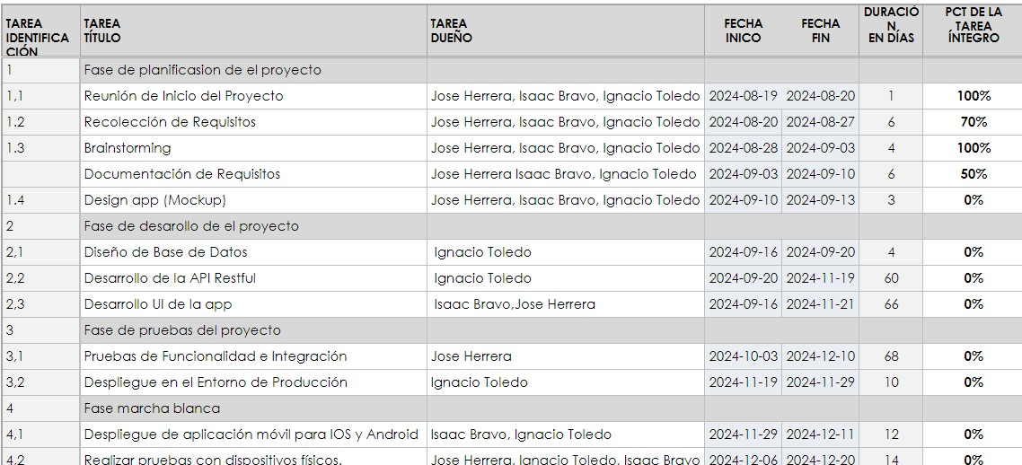
Alcance

Slide 7
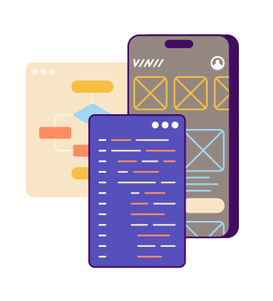
Entregables
Aplicación móvil para sistemas Android y IOS.
Aplicación web administrativa para el taller.
Soporte.
Documentación de cierre del proyecto.

Slide 8
Para finalizar
Nuestra aplicación móvil, disponible para plataformas Android e iOS, ha sido meticulosamente diseñada para transformar la administración de los servicios en su taller mecánico. Con un enfoque prioritario en optimizar la comunicación y mejorar la satisfacción del cliente, esta solución ofrece una serie de beneficios significativos en la fiabilidad de los clientes y en la eficiencia de los servicios
¿Qué Ofrecemos?
Mejora en la Comunicación y Relación con el Cliente: Facilita una interacción continua y transparente entre los clientes y el personal del taller,
Optimización de la Experiencia del Cliente: La interfaz de la plataforma ha sido diseñada para ser intuitiva y de fácil uso, ofreciendo a los clientes una experiencia personalizada y agradable.

